Slide 1

LUYỆN TẬP CHUNG TIẾT 1
GVSB: Thền Thuý Hồng

Slide 2

KHỞI ĐỘNG

Slide 3

Dùng bảng thống kê sau đây để trả lời các câu
Thống kê xếp loại học tập của học sinh lớp 8A
1 | Xếp loại học tập | Tốt | Khá | Đạt | Chưa đạt
2 | Số học sinh | 10 | 15 | 10 | 5
3 | Ti lệ phần trăm | 25% | 38% | 25% | 12%

Slide 4

1 | Xếp loại học tập | Tốt | Khá | Đạt | Chưa đạt
2 | Số học sinh | 10 | 15 | 10 | 5
3 | Ti lệ phần trăm | 25% | 38% | 25% | 12%
Dữ liệu ở dòng nào thuộc loại dữ liệu không là số và có thể sắp thứ tự?
A. 2
B. 3
C. 1
D. 2 và 3

Slide 5

1 | Xếp loại học tập | Tốt | Khá | Đạt | Chưa đạt
2 | Số học sinh | 10 | 15 | 10 | 5
3 | Ti lệ phần trăm | 25% | 38% | 25% | 12%
Dữ liệu ở dòng nào thuộc loại dữ liệu là số?
A. 1
B. 2
C. 3
D. 2 và 3

Slide 6

Loại biểu đồ nào là thích hợp để biểu diễn dữ liệu ở dòng 3?
A. Biểu đồ tranh
B. Biểu đồ hình quạt tròn
C. Biểu đồ đoạn thẳng.
D. Biểu dôd cột kép

Slide 7
LUYỆN TẬP

Slide 8
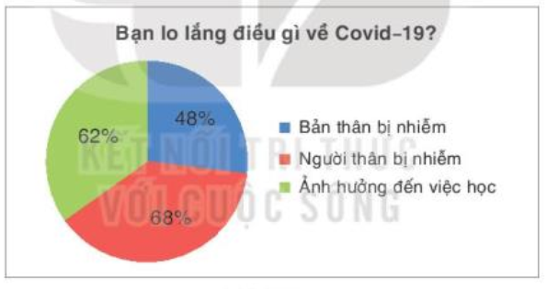
Ví dụ 1
Bạn lo lắng điều gì về Covid-19
(Khoanh tròn vào lựa chọn. Có thể có nhiều lựa chọn)
A. Bản than bị nhiễm
B. Người than bị nhiễm
C. Ảnh hưởng đến việc học
D. Vấn đề khác
An phát phiếu điều tra sau cho 200 bạn trong trường để thực hiện khảo sát.
An thống kê kết quả và thấy có 96 lựa chọn A, 136 lựa chọn B, 124 lựa chọn C
a) Giải thích tại sao tổng số lựa chọn lớn hơn số bạn được hỏi.
b) An đã biểu diễn tỉ lệ học sinh lựa chọn A, B, C bằng biểu đồ hình quạt tròn sau:
Biểu đồ An sử dụng có phù hợp không?
c) An phải dung biểu đồ nào để biểu diễn? Vẽ biểu đồ đó.
Notes:
Vẽ lại biểu đồ, không chụp từ sách

Slide 9
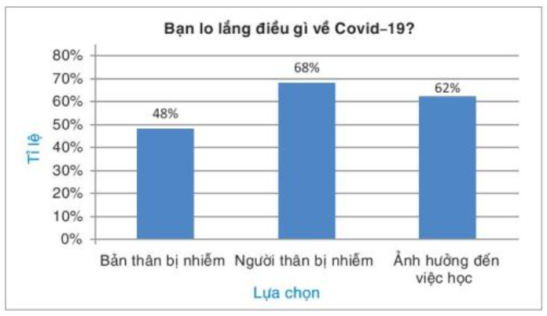
Ví dụ 1
Giải
a) Tổng số lựa chọn là 96 + 136 + 124 = 356 lớn hơn số bạn được hỏi vì mỗi bạn có thể có nhiều lựa chọn.
b) An sử dụng biểu đồ hình quạt tròn là không phù hợp vì biểu đồ hình quạt tròn biểu diễn tỉ lệ các phần trong tổng thể, tổng tỉ lệ các phần luôn là 100%
c) An nên dùng biểu đồ hình cột sau :

Slide 10
Mỗi dữ liệu sau đây thuộc loại nào? Nên dung biểu đồ nào để biểu diễn dữ liệu đó
Bài 5.15
a) Tuổi thọ trung bình của người Việt Nam trong 30 năm từ năm 1989 đến năm 2019.
b) Số bàn thắng mà mỗi đội bóng Châu Á ghi được tại World Cup 2022.
Giải
a) Dữ liệu tuổi thọ trung bình của người Việt Nam trong 30 năm từ 1989 đến năm 2019 là số liệu liên tục. Nên dùng biểu đồ đoạn thẳng.
b) Dữ liệu số bàn thắng mà mỗi đội bóng châu Á ghi được tại World Cup 2022 là số liệu rời rạc. Nên dùng biểu đồ cột để biểu diễn dữ liệu đã cho.
Notes:
Vẽ lại bảng và biểu đồ

Slide 11
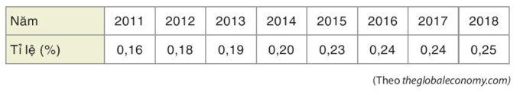
Bảng thống kê sau cho biết tỉ lệ đóng góp vào GDP toàn cầu của Việt Nam trong một số năm.
Bài 5.16
a) Chọn biểu đồ phù hợp để biểu diễn bảng thống kê này.
b) Cho biết xu thế về tỉ lệ đóng góp của Việt Nam vào GDP toàn cầu.
Giải
a) Bảng thống kê cho biết tỉ lệ đóng góp vào GDP toàn cầu của Việt Nam của các năm từ năm 2011 đến năm 2018.
Biểu đồ phù hợp để biểu diễn bảng thống kê đã cho là biểu đồ đoạn thẳng.
Notes:
Vẽ lại biểu đồ

Slide 12
b) Từ bảng thống kê, tỉ lệ đóng góp vào GDP toàn cầu của Việt Nam như sau:
- Từ năm 2011 đến năm 2012 tăng từ 0,16% đến 0,18%;
- Từ năm 2012 đến năm 2013 tăng từ 0,18% đến 0,19%;
- Từ năm 2013 đến năm 2014 tăng từ 0,19% đến 0,20%;
- Từ năm 2014 đến năm 2015 tăng từ 0,20% đến 0,23%;
- Từ năm 2015 đến năm 2016 tăng từ 0,23% đến 0,24%;
- Từ năm 2016 đến năm 2017 vẫn giữ nguyên 0,24%;
- Từ năm 2017 đến năm 2018 tăng từ 0,24% đến 0,25%;
Do đó, nhìn chung xu thế về tỉ lệ đóng góp của Việt Nam vào GDP toàn cầu là tăng.

Slide 13
VẬN DỤNG

Slide 14
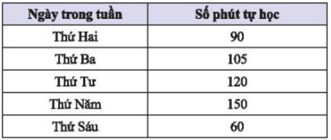
BÀI TẬP BỔ SUNG
Bài 1: Bảng thống kê sau đây cho biết thời lượng tự học tại nhà trong 5 ngày của bạn Trí.
Em hãy lựa chọn dạng biểu đồ thích hợp để biểu diễn dữ liệu từ bảng thống kê trên và vẽ biểu đồ đó.
Notes:
Viết lại bảng, công thức tính

Slide 15
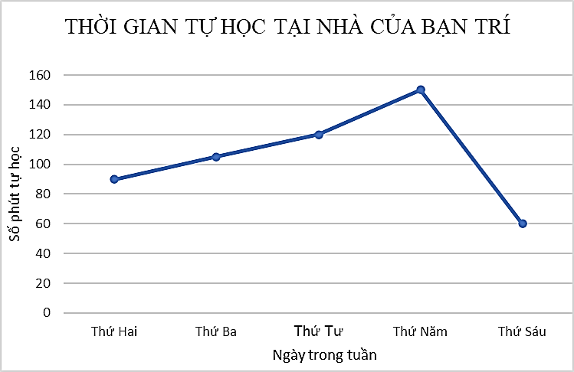
Giải
Ta nên dùng biểu đồ đoạn thẳng để để biểu diễn dữ liệu từ bảng thống kê trên

Slide 16

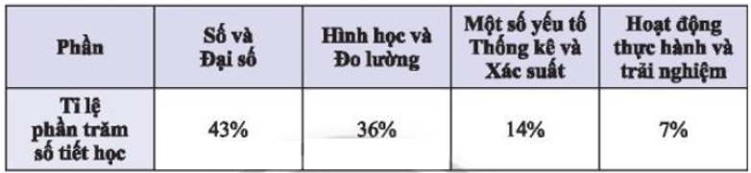
Bài 2: Lựa chọn dạng biểu đồ thích hợp để biểu diễn dữ liệu trong các bảng thống kê sau:
a/ Bảng thống kê về cân nặng trung bình (đơn vị: kg) của nam, nữ tại một số nước trong khối Asean như sau:
(Nguồn: worlddata.info)
b/ Bảng thống kê tỉ lệ phần trăm số tiết học các nội dung trong môn Toán lớp 8:

Slide 17
Giải
a) Ta nên dùng biểu đồ cột kép để biểu diễn dữ liệu về cân nặng trung bình (đơn vị: kg) của nam, nữ tại một số nước trong khối Asean
b) Ta nên dùng biểu đồ hình quạt tròn để biểu diễn dữ liệu tỉ lệ phần trăm số tiết học các nội dung trong môn Toán lớp 8

Slide 18
HƯỚNG DẪN VỀ NHÀ
- Đọc lại toàn bộ nội dung bài đã học.
- Ôn tập kĩ kiến thức về cách lựa chọn biểu đồ và phân tích số liệu thống kê dựa vào biều đồ để giờ sau luyện tập tiếp.

Slide 19


